Slide 1
系統分析
校園網管及智慧停車系統
指導老師 朱彥銘
組員：莊博馨 、曾瓊瑩、蔡心敏、林薏庭、陳沛穎

Slide 2
目錄
CONTENTS
1
網管系統程式撰寫
4
校園停車智慧系統撰寫
2
網管系統splunk
5
停車系統splunk
3
6
系統分析圖
網管系統程式測試、Server

Slide 3

01
網管系統程式撰寫
負 責 人 ：蔡心敏

Slide 4
校內
Tracet Route
撰寫程式對校內網路進行測試
對各棟閘道tracet route
顯示封包在IP網路經過的路由器IP位址
需直接透過伺服器或學校有線網路進行測試，如果使用校外網路或無線網路是無法進行Tracet Route

Slide 5
校外
以Dns傳封包方式進行校外網路程式測試
Rawsocket寫封包測試
對goolgeDNS及Hinet伺服器測試
以兩台伺服器做測試，若兩台傳輸皆未成功，代表學校網路有異常

Slide 6
使用工具、套件
01
使用Python2.7撰寫程式
3.7需變更許多格式
Python
Scapy
Socket
使用Scapy
進行網路封包分析
自行撰寫封包測試
03
02

Slide 7
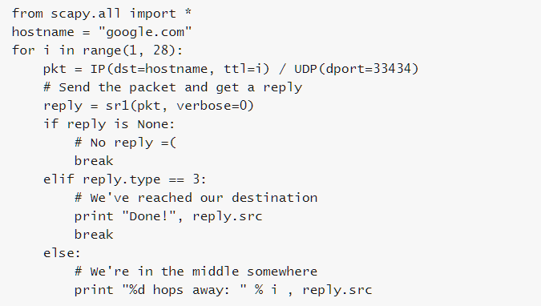
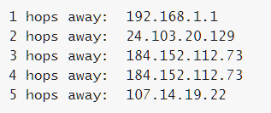
程式碼
測試結果
顯示經過的節點

Slide 8
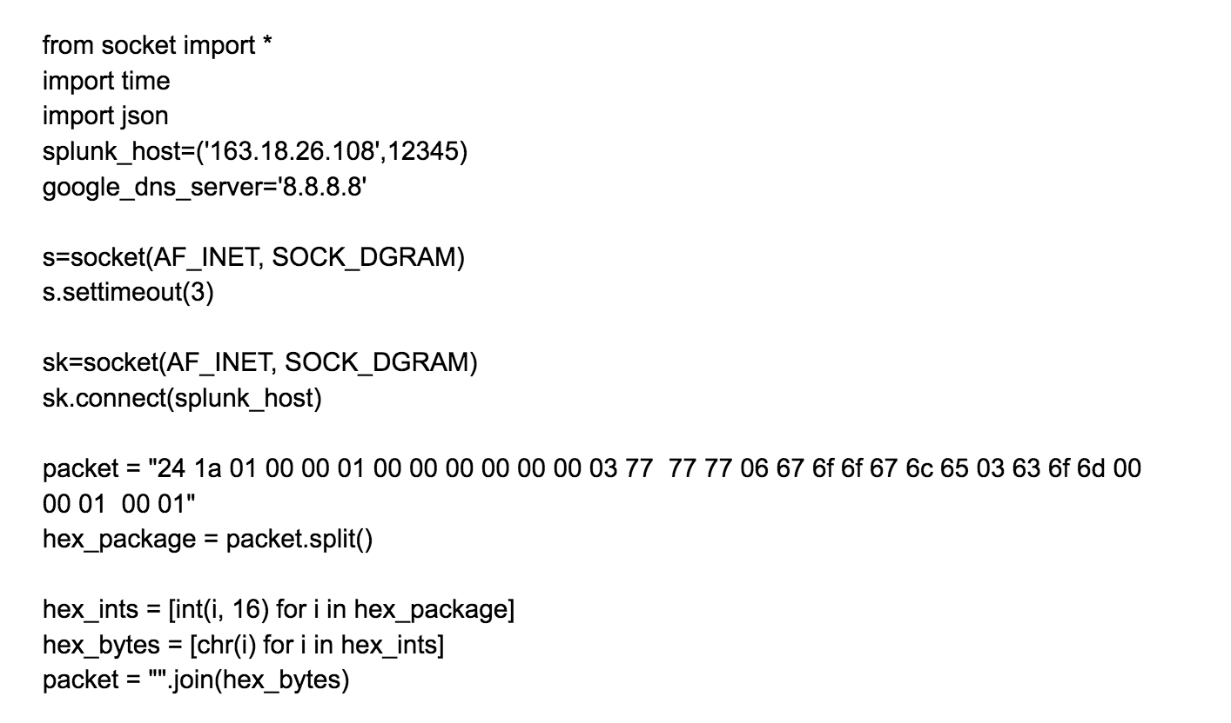
程式碼1-2
自行撰寫的封包測試
切割及轉換成十六進制

Slide 9
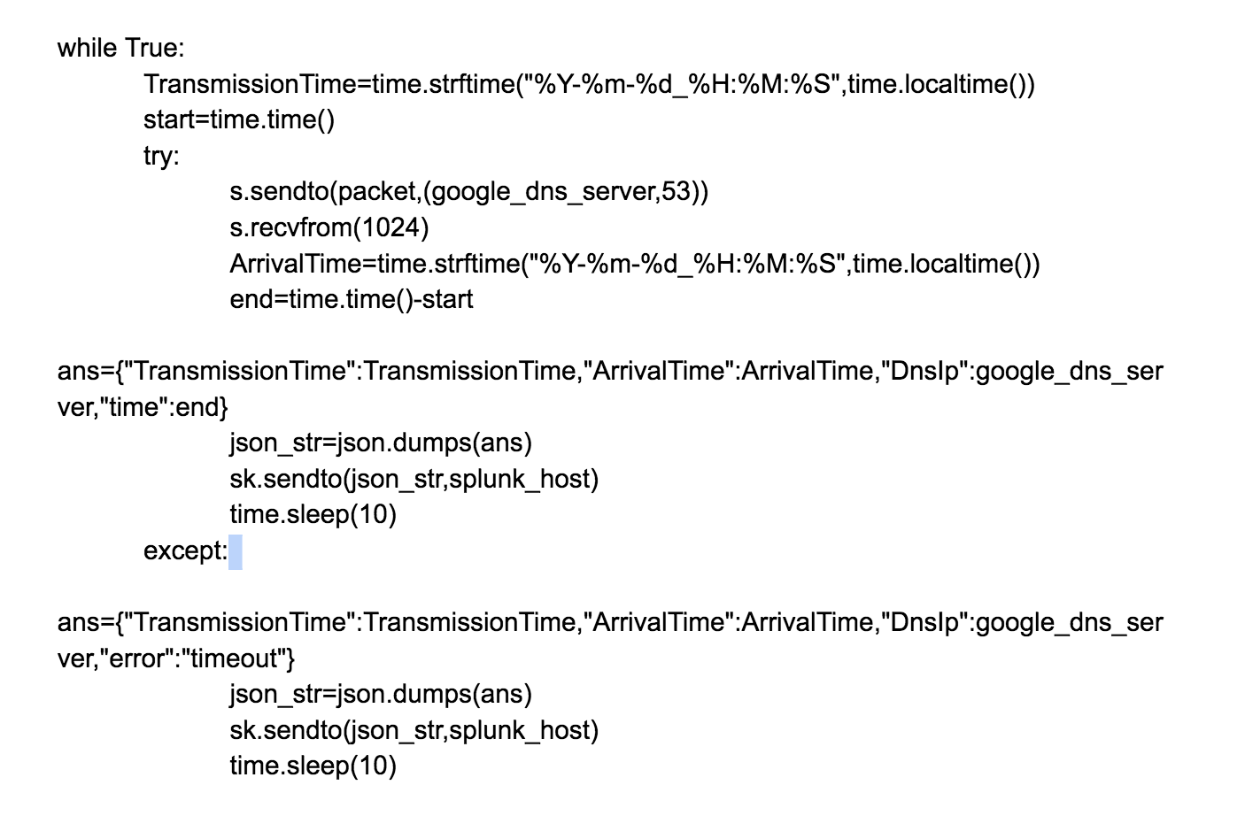
程式碼2-2
如果有錯誤訊息會顯示error
經由Socket上傳，測試結果顯示在Ｓplunk

Slide 10
02
網管系統splunk
負 責 人 ：林薏庭

Slide 11
進行資料分析
Ａlert設置
筆數異常通知Ｓerver端
警示應用套件設定

Slide 12
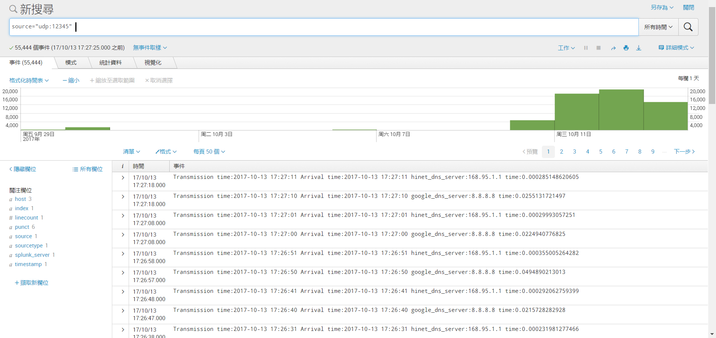
分析結果

Slide 13
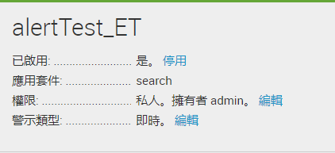
設定Alert
分析如果有error情形發生，通知管理者

Slide 14
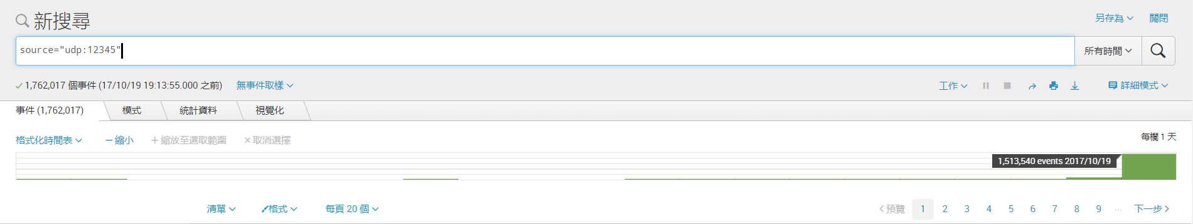
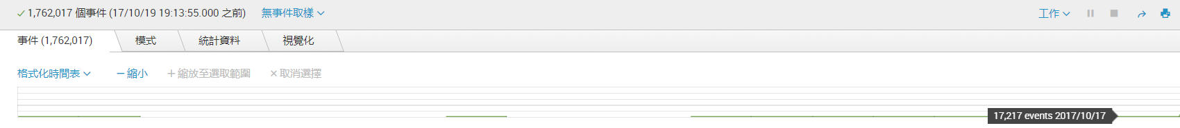
筆數異常
1,513,540events 2017/10/19
17,221 events 2017/10/19
17,217events 2017/10/17
Notes:
原本的格式因為有空白會導致資料無法搜尋及分析，因此改成Json格式，在分析查閱時也能比較清楚開出狀態

Slide 15
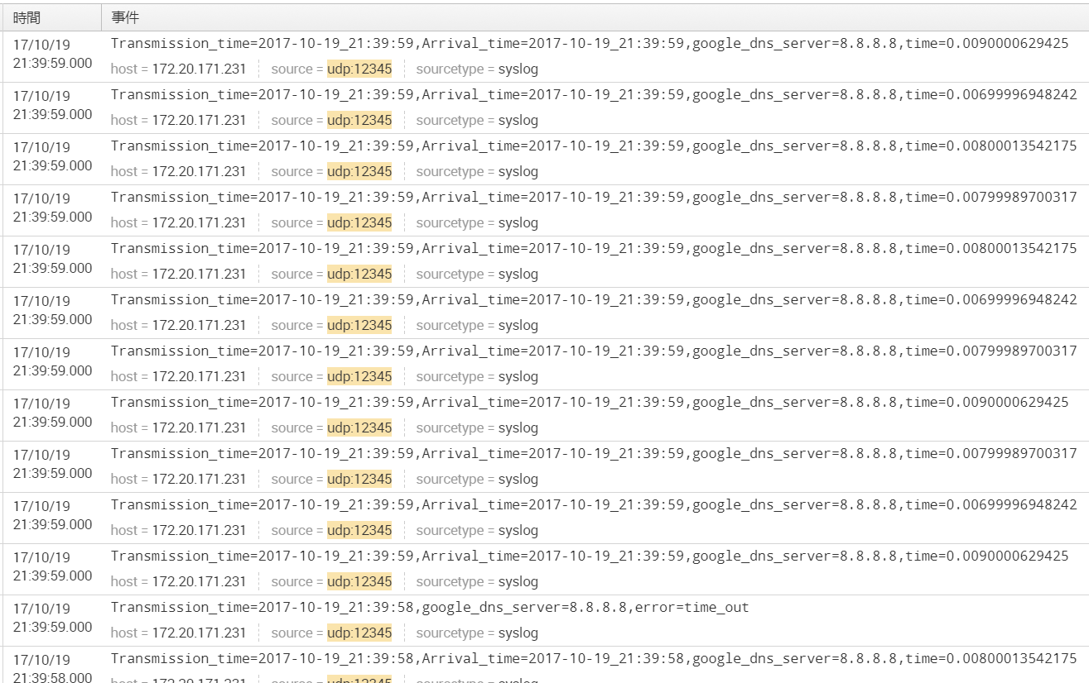
每秒跑Ｎ次
Notes:
原本的格式因為有空白會導致資料無法搜尋及分析，因此改成Json格式，在分析查閱時也能比較清楚開出狀態

Slide 16
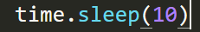
筆數分析
Google DNS
Hinet DNS
24(hr) X 60(min) X 6 X 2 = 17,280
一日約有17,280筆
每10秒執行一次 一分60秒 一分執行6次
將問題回報給測試人員
Notes:
原本的格式因為有空白會導致資料無法搜尋及分析，因此改成Json格式，在分析查閱時也能比較清楚開出狀態

Slide 17
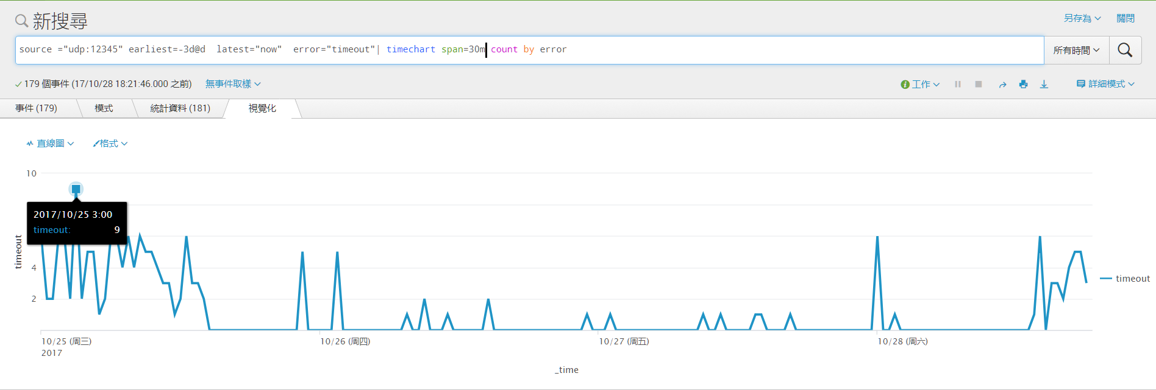
error搜尋結果-視覺化

Slide 18
03
網管系統程式測試、Server
負 責 人 ：曾瓊瑩

Slide 19
測試工作
本地端測試
監控server端是否發生異常
當Ｓplunk筆數異常，檢查Ｓerver程序
伺服器調整
一開始先在本地端及Splunk測試，ＰＣ防火牆設定後，在Splunk開port，利用socket程式把測試訊息丟到Splunk上面

Slide 20
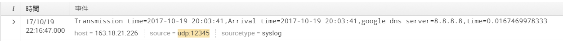
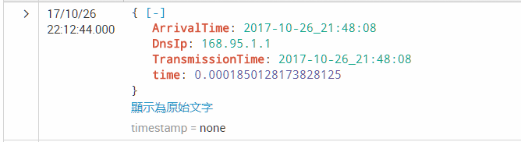
格式變更
10/20前的格式
有空白會導致資料無法搜尋及分析
10/20後的格式
改成Json格式，在分析查閱時也能比較清楚開出狀態
Notes:
原本的格式因為有空白會導致資料無法搜尋及分析，因此改成Json格式，在分析查閱時也能比較清楚開出狀態

Slide 21
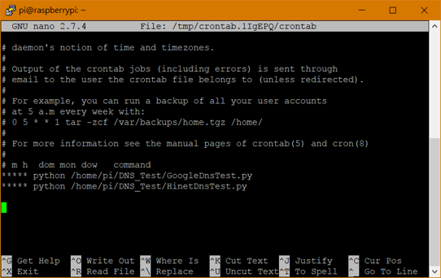
定時執行程式
進入crontab檢查程式執行

Slide 22
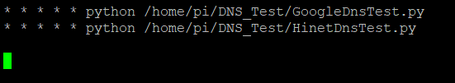
檢查crontab
每毫秒執行一次，所以對他做變更

Slide 23
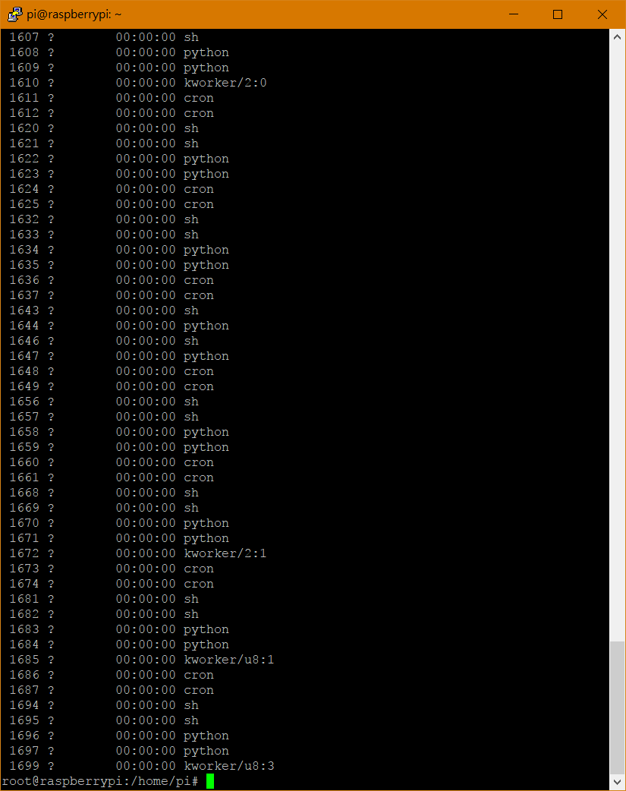
程序管理檢查
ps –aux和ps --deselect檢查

Slide 24
Ｉｐtable設置
伺服器上防火牆設定

Slide 25
04
校園停車智慧系統
負 責 人 ：陳沛穎

Slide 26
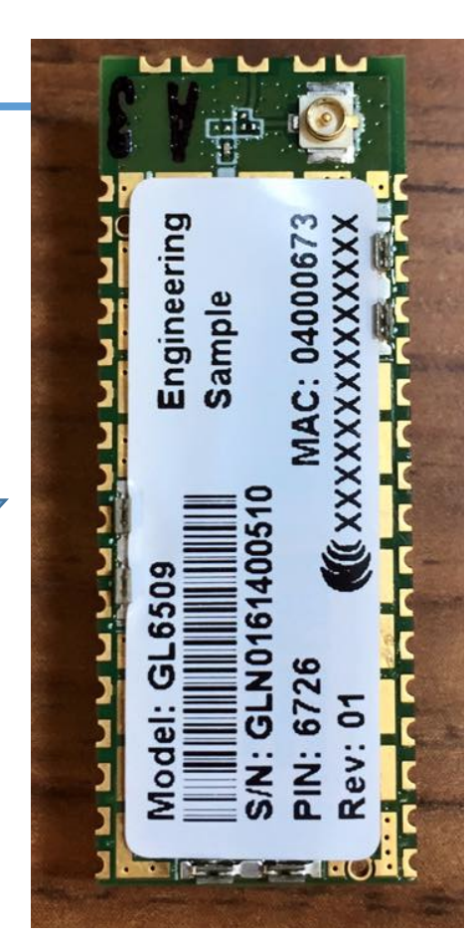
介紹
透過感測器，偵測停車狀況
使用工具
GMS1001
7697
6509

Slide 27
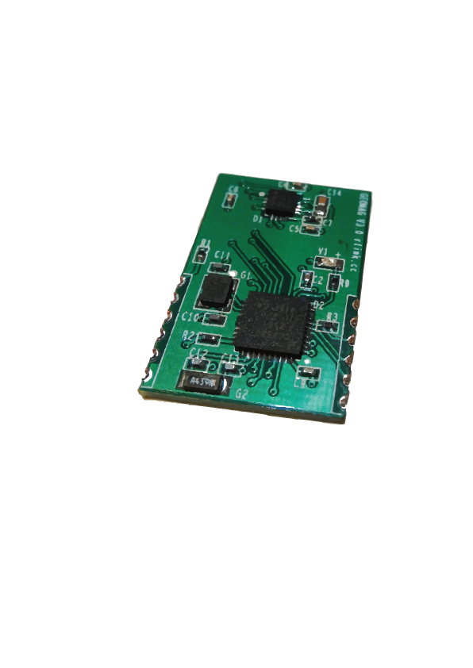
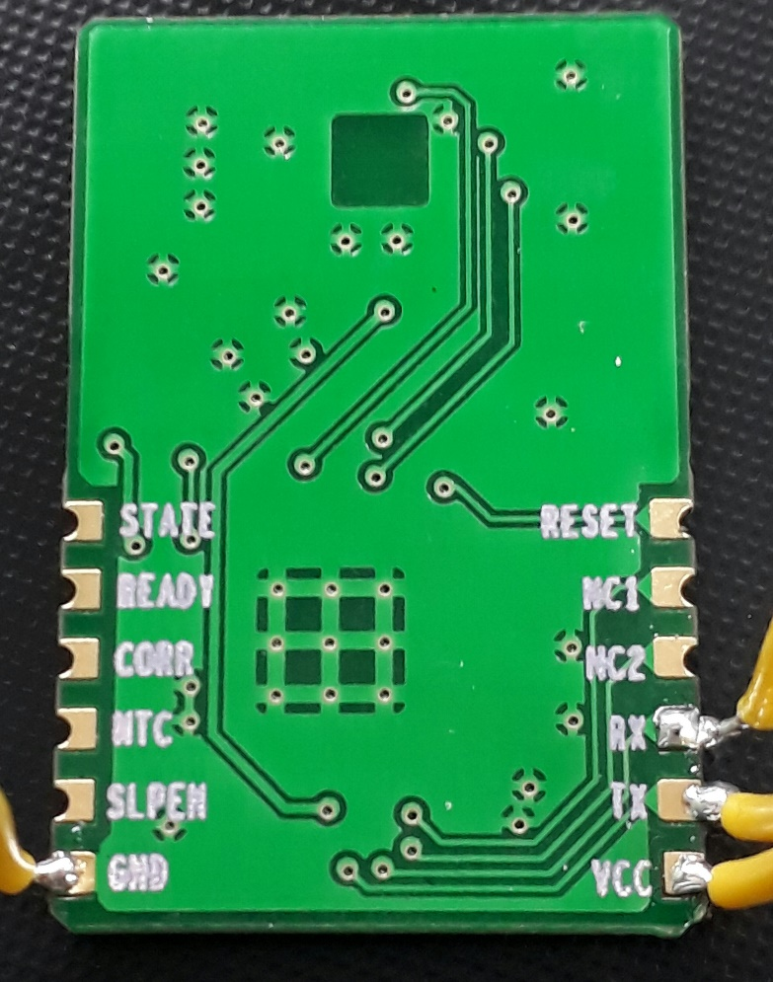
焊接
剝線鉗
焊接步驟
利用剝線鉗將單芯線進行剝線
使用電烙鐵將錫熔化，滲入並充填金屬件連接處間隙，固定單芯線
將單芯線修剪成適合長度
單芯線
錫線
焊接
工具
電烙鐵

Slide 28
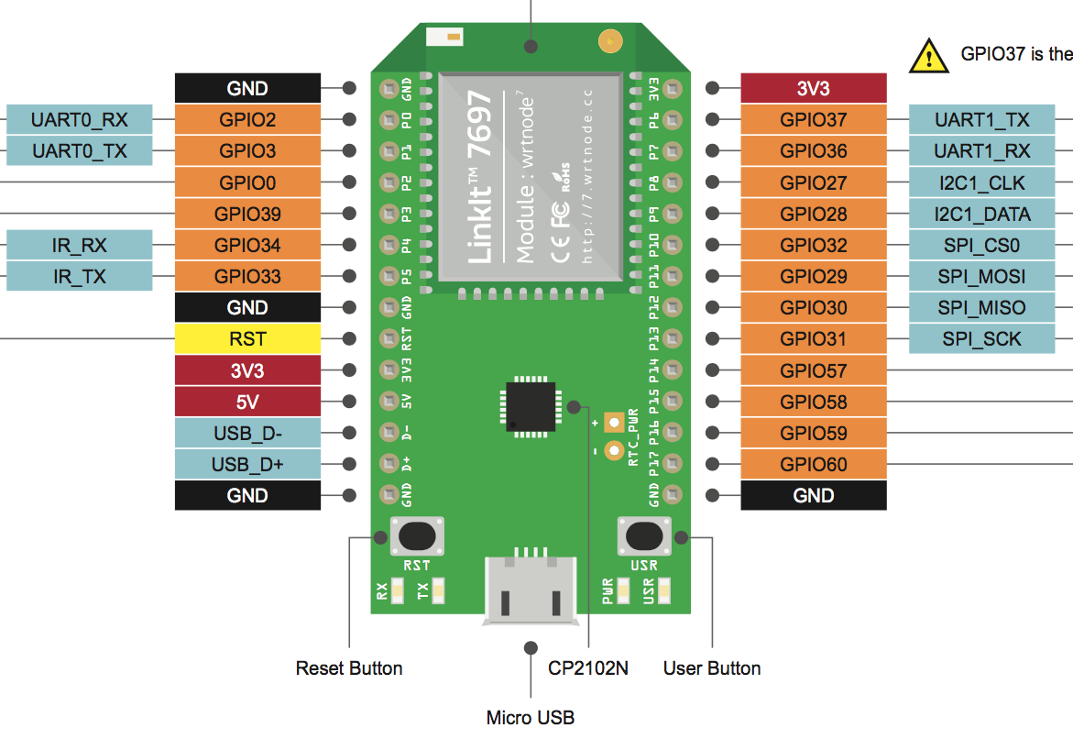
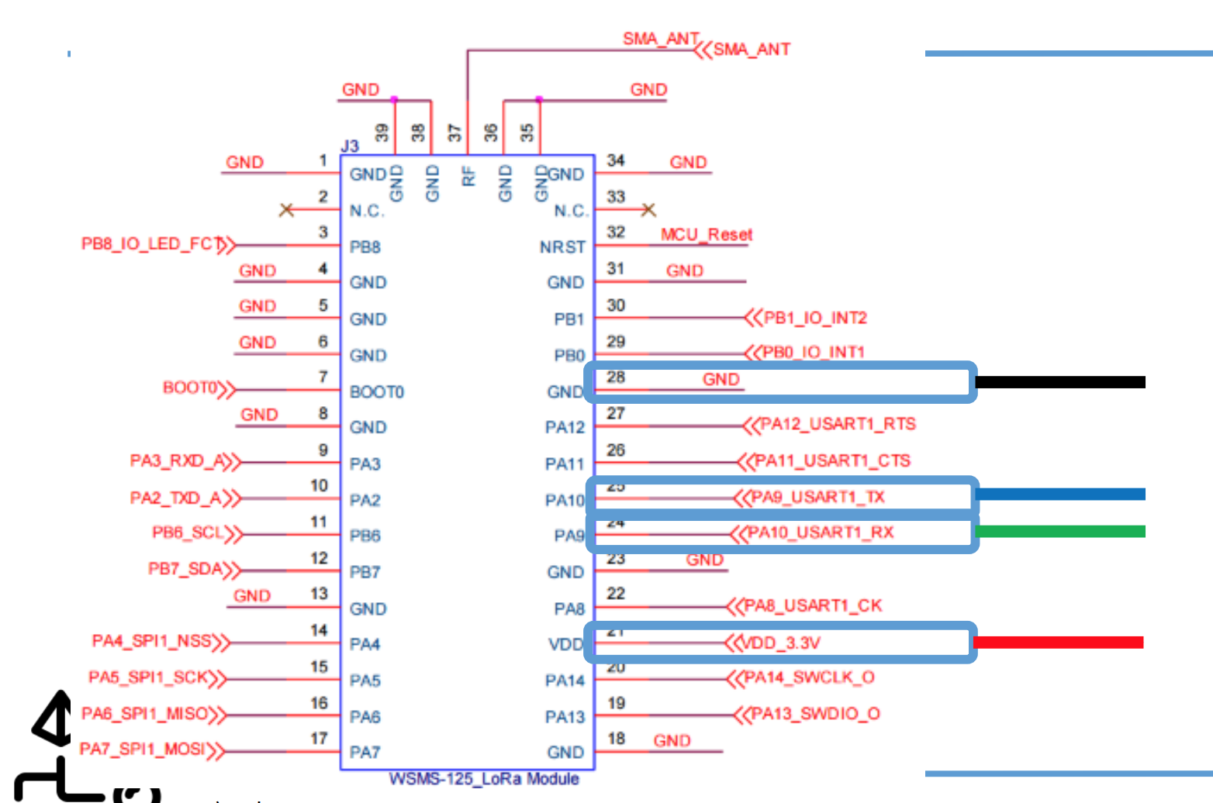
接線圖

Slide 29
資料讀取
資料狀態結構
幀頭 | 數據長度 | 信令編碼 | ID | 狀態 | 電壓 | 磁擾強度 | 校驗碼
AA | 08 | 03 | XXXXXXXX | XX | XX | XXXX | XX
1 | 2 | 3 | 4 5 6 7 | 8 | 9 | 10 11 | 12
data[0] | data[1] | data[2] | data[3] data[4] data[5] data[6] | data[7] | data[8] | data[9] data[10] | data[11]
for(int i = 0 ; i<12 ; i++){}

Slide 30
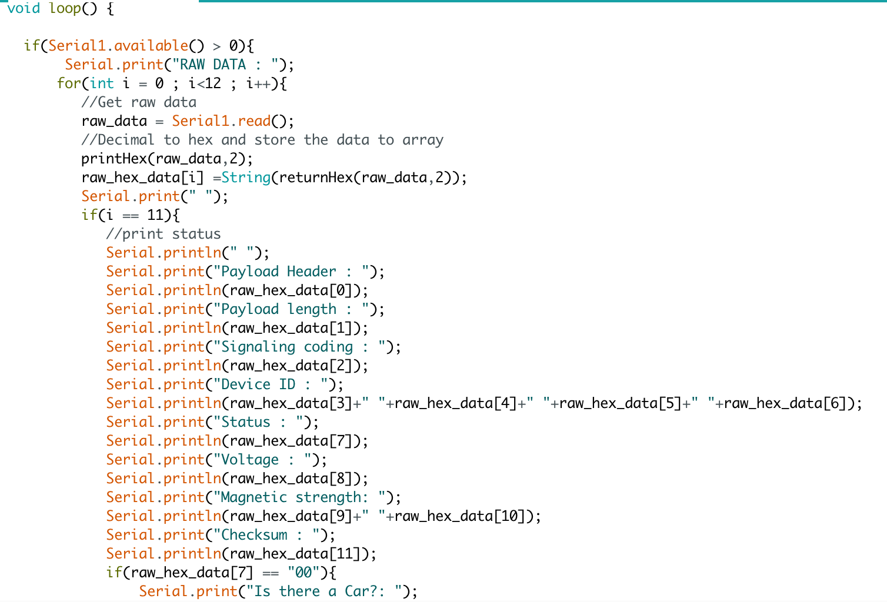
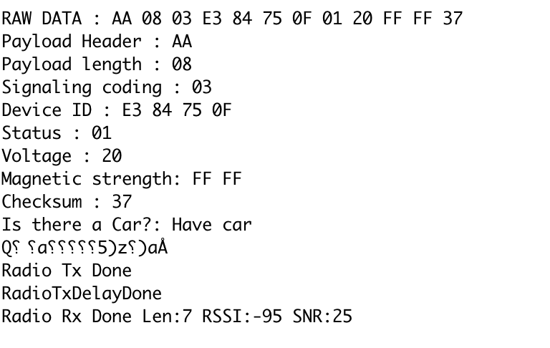
資料切割1-2
資料顯示
換行
印出讀到的所有資訊
幀頭
數據長度
信號編碼
ＩＤ
切割顯示
狀態
電壓
磁擾強度
校驗碼
Status狀態為判斷是否有車停放

Slide 31
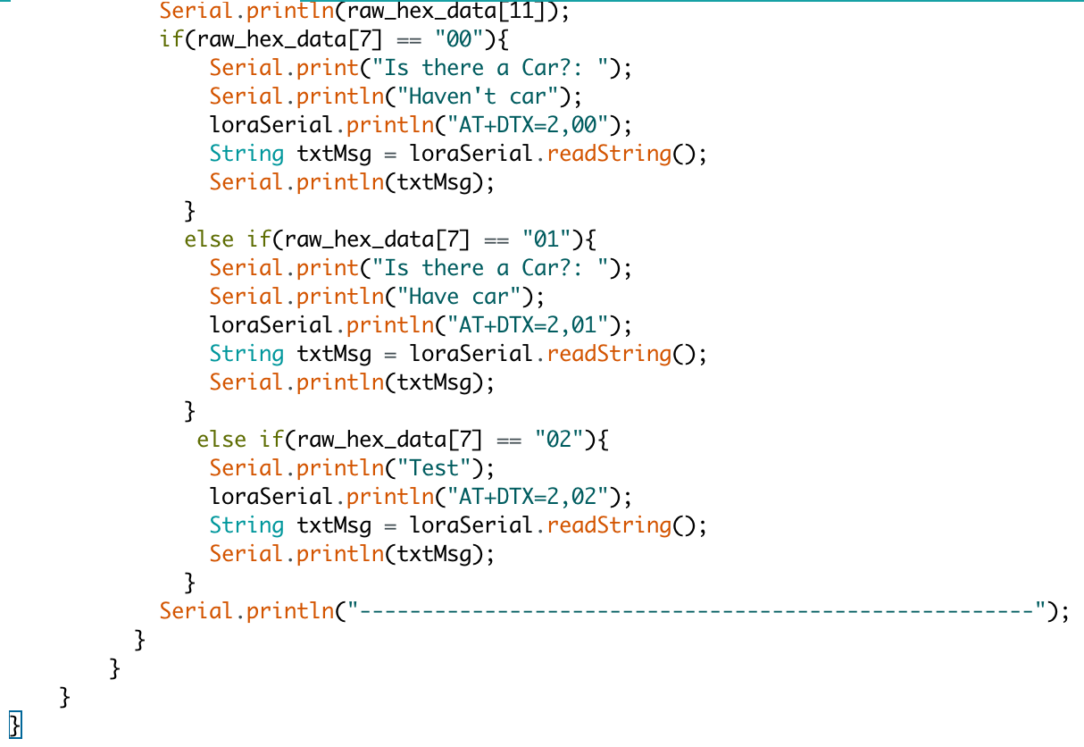
資料切割2-2
00表示尚未有車停放
將2位數的00 用lora傳送
01表示有車停放
將2位數的01 用lora傳送
02表示還未完成校正
將2位數的02 用lora傳送

Slide 32
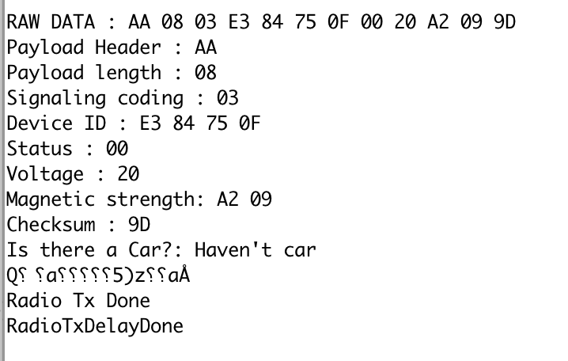
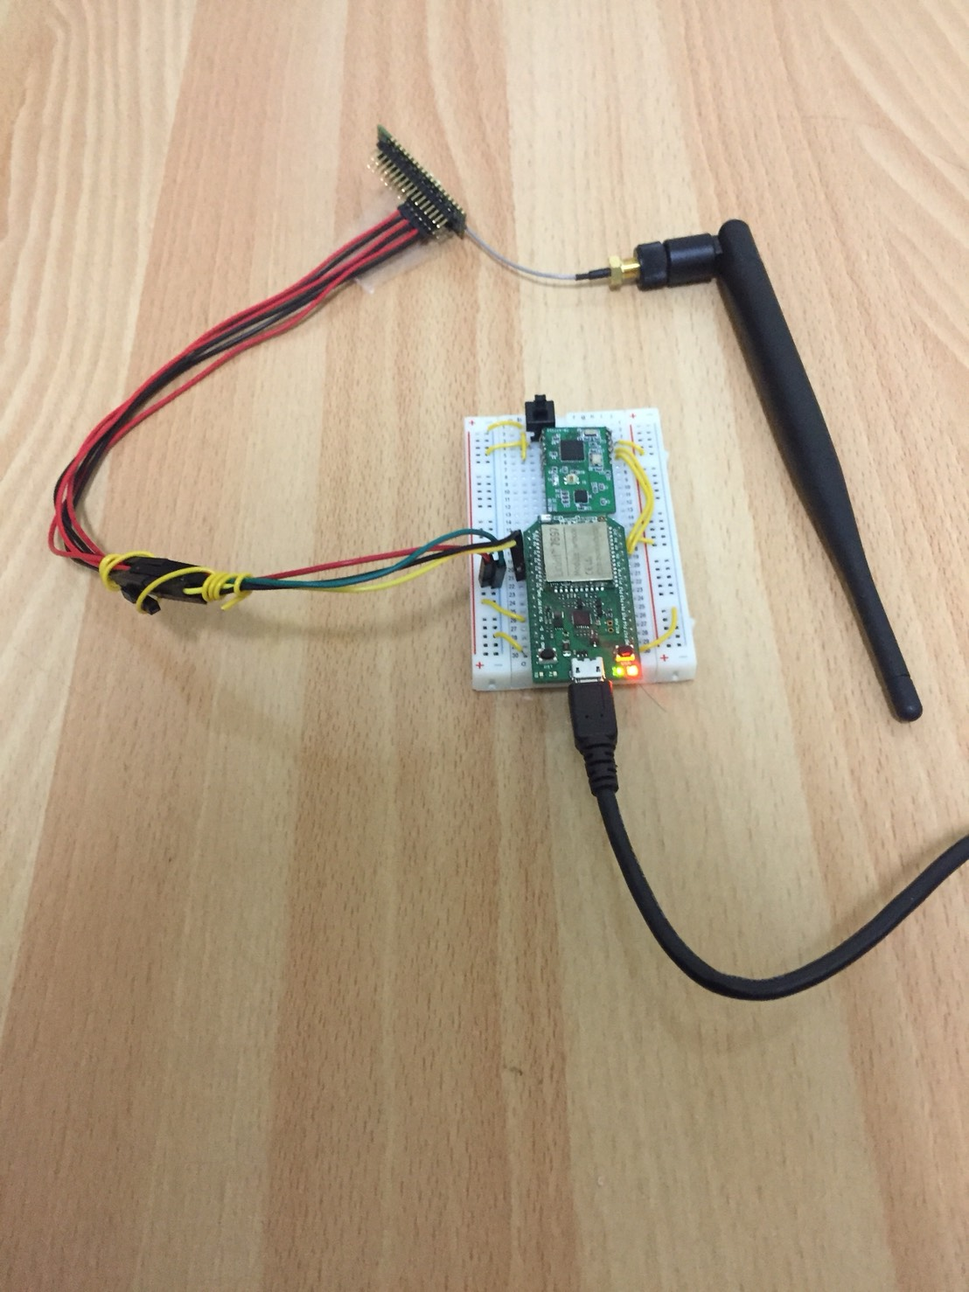
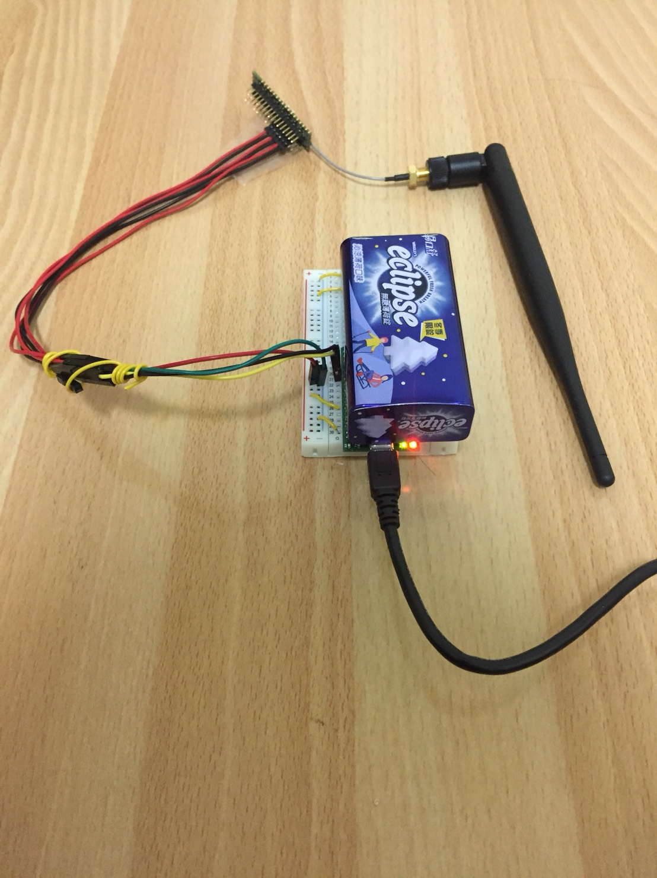
測試結果
目前狀態尚未有停車
lora傳送成功
目前狀態有停車
lora傳送成功

Slide 33
05
停車系統 Splunk
負 責 人 ：莊博馨

Slide 34
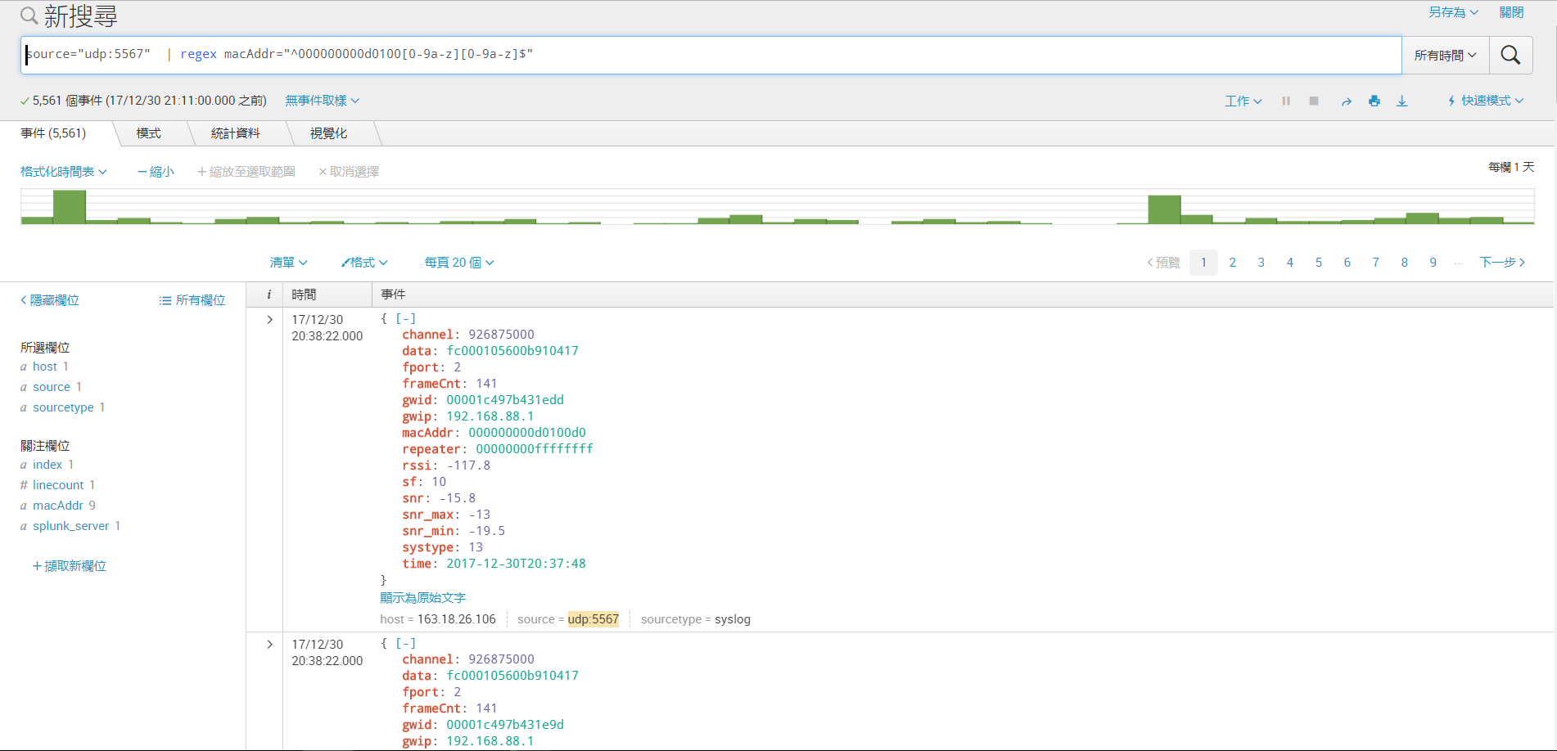
搜尋透過port上傳至Splunk之資料

Slide 35
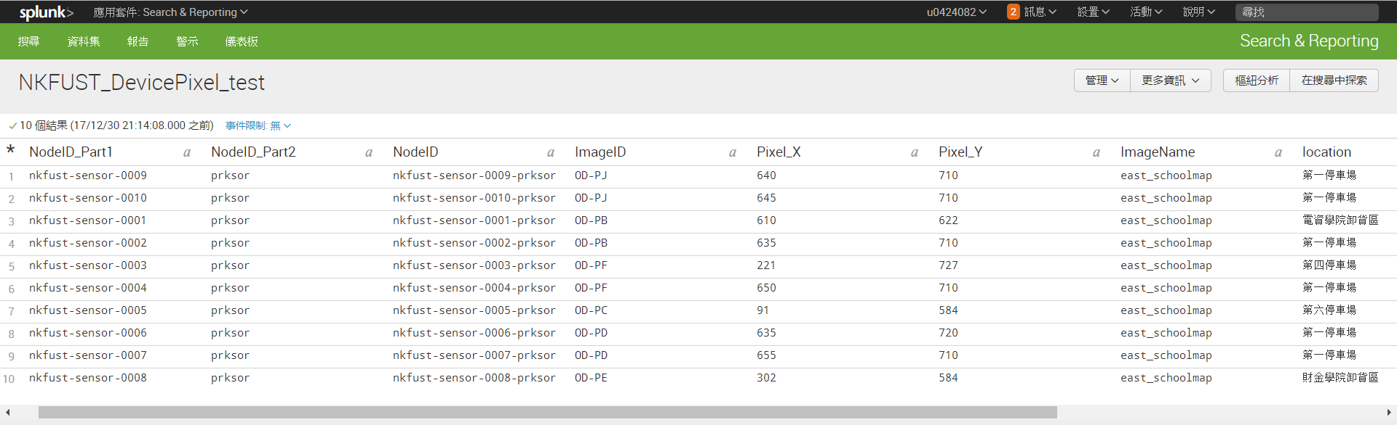
將已編制好的LoRa位置上傳至Splunk資料集

Slide 36
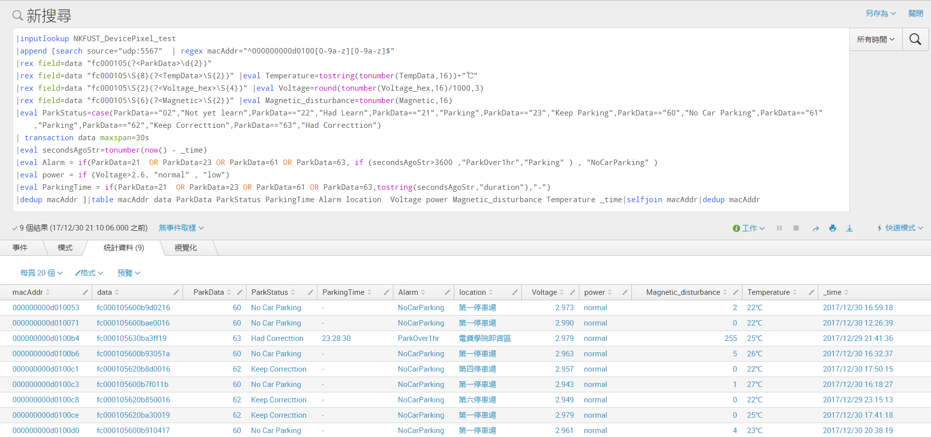
結合並分析兩筆資料
分析機器當下溫度
分析機器電量
計算停車時間
判斷是否有車輛停放與是否違規

Slide 37
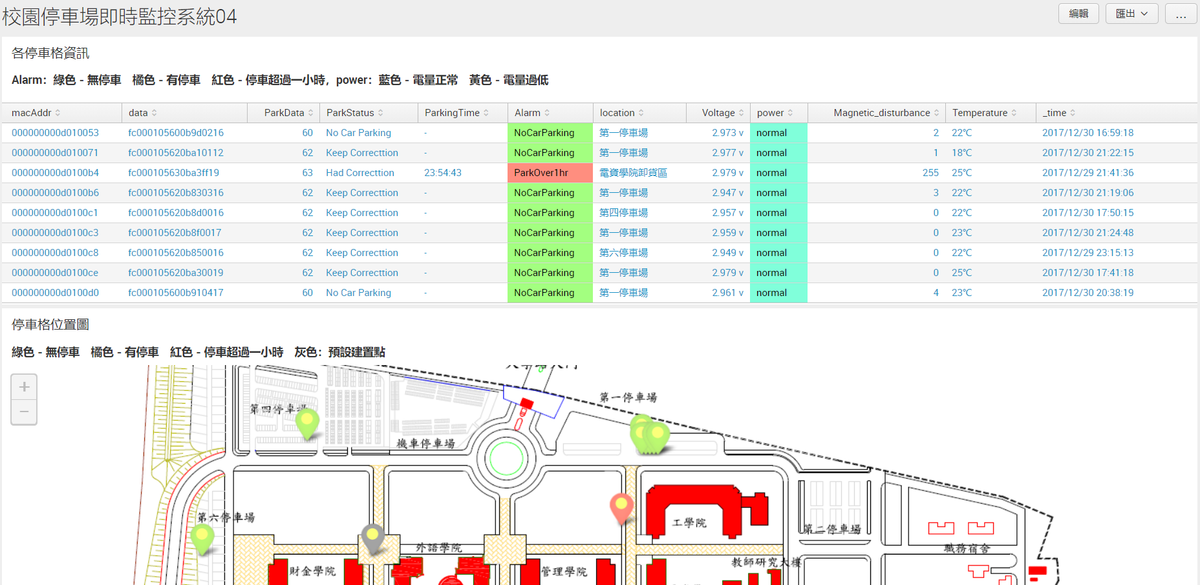
儀錶板─各停車格即時資訊

Slide 38
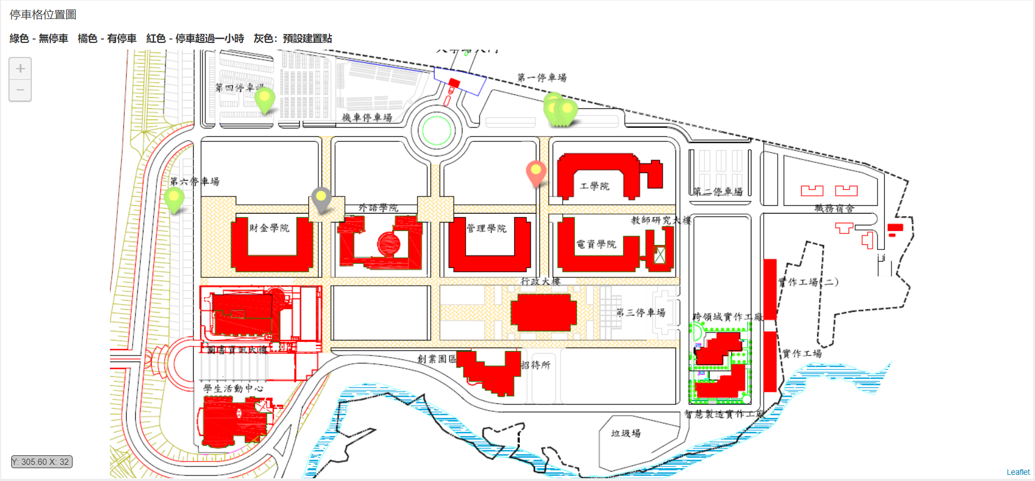
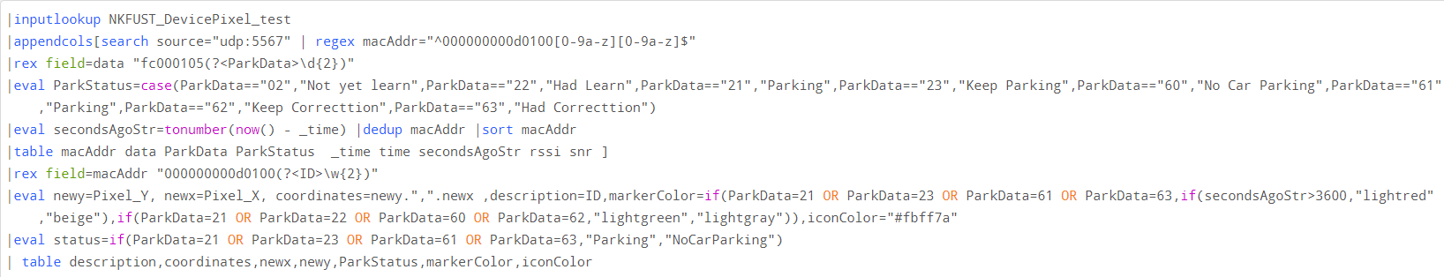
儀錶板─各停車格地圖資訊
標記地圖位置與設定格式

Slide 39
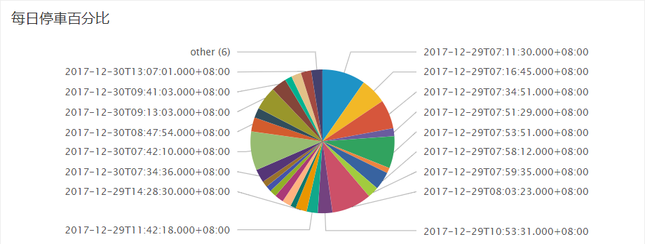
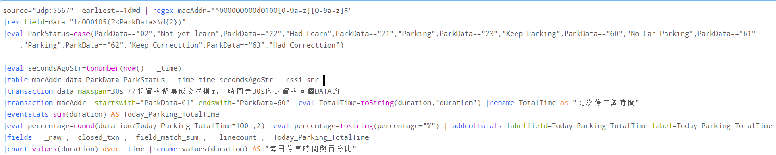
儀錶板─每日停車百分比
計算每日停車百分比並圖表化

Slide 40
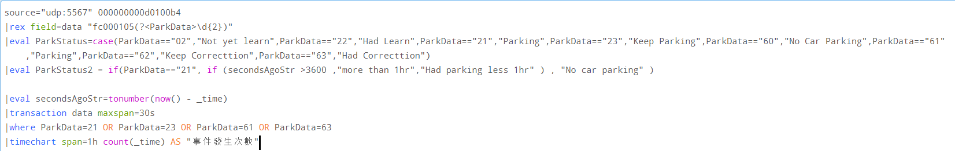
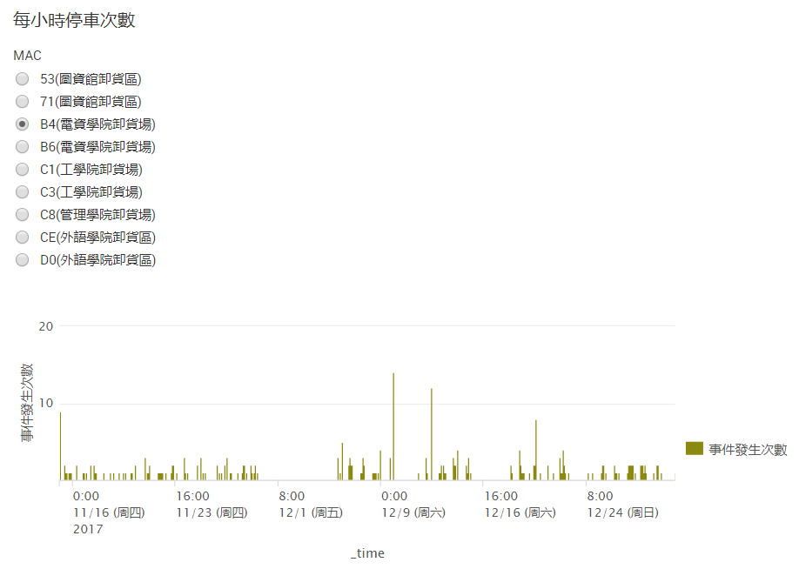
儀錶板─每小時停車次數
時間間格1小時，計算事件發生次數

Slide 41
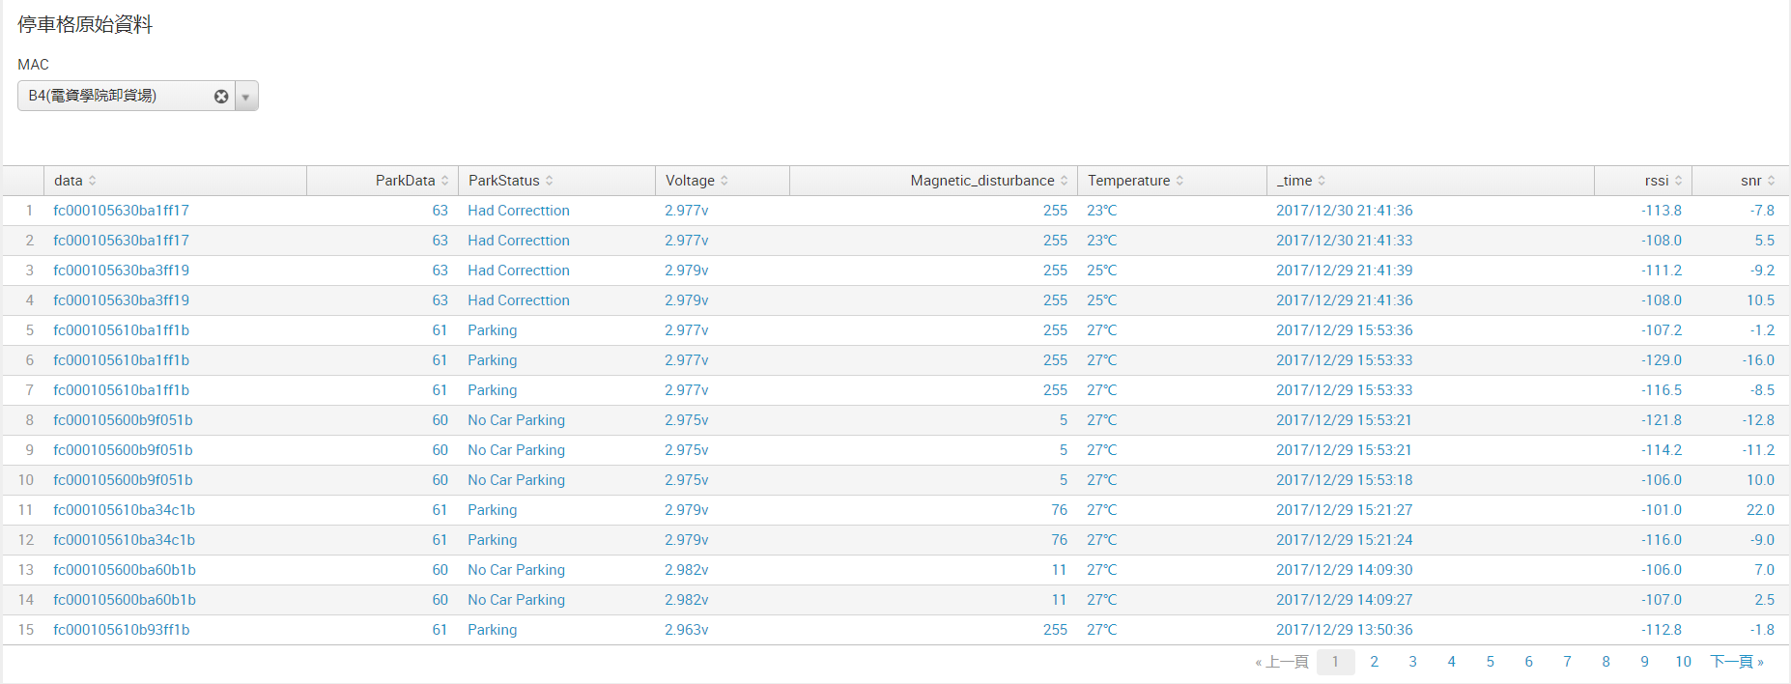
儀錶板─原始LOG資料

Slide 42
06
系統分析圖

Slide 43
網管系統-活動圖
發出告警
修復
是
監控網段
連線狀態
是否
斷線
分析
網路品質
否

Slide 44
網管系統-使用案例圖
學校網管系統
監控網段
連線狀態
判斷
是否連線
Splunk >
發出告警
Email通知
修復
分析
網路品質

Slide 45
網管系統-類別圖
管理者
監控
各層狀態
SPLUNK
-帳號
-密碼
-email
-各棟AP
-各機房
-各層AP
-各層機房
+執行命令
+分析狀態
-時間
-IP
-狀態
+執行命令
+分析狀態
+排除障礙

Slide 46
網管系統-循序圖
管理者
顯 示
儀錶板
搜 尋
資 訊
進入SPLUNK
登入
顯示狀態
輸入條件
載入資訊

Slide 47
停車系統-活動圖
判斷停放時間
是
監控各區
停車位置
是否
停車
分析
停車狀況
否

Slide 48
停車系統-使用案例圖
校園停車智慧系統
停車狀態
判斷
是否有車
Splunk >
地磁感測
感測器狀態

Slide 49
停車系統-類別圖
GMS1001
7697
6509
SPLUNK
-幀頭
-數據長度
-信令編碼
-ID
-狀態
-電壓
-磁擾強度
-校驗碼
-各地磁狀態
-地磁狀態
-停車狀態
-各停車位
+傳送資料
+傳送資料
Notes:
幀頭
數據長度
信令編碼
ID
狀態
電壓
磁擾強度
校驗碼
AA
08
03
XXXXXXXX
XX
XX
XXXX
XX

Slide 50
停車系統Splunk-循序圖
管理者
顯 示
儀錶板
搜 尋
資 訊
進入SPLUNK
登入
顯示狀態
輸入條件
載入資訊

Slide 51
感謝聆聽
THANKS YOU

